Slide 1
架构修炼之道
Li Shengli
2019-11-22

Slide 2
网关之道
第一章

Slide 3
What’s API Gateway
API网关的基本功能
统一接入
协议适配
流量管理与容错
安全防护
API网关专注于安全、流量、路由等问题
网关与代理的区别
代理是纯粹的数据透传，协议不会发生变化
API网关的基石：泛化调用
API网关的特点：
访问量大
脱库与多级缓存
依赖系统多
API网关的瓶颈：CPU/磁盘/网络

Slide 4
Servlet 3
Servlet 3规范以后支持异步处理servlet请求

Slide 5
开放之道
第二章

Slide 6
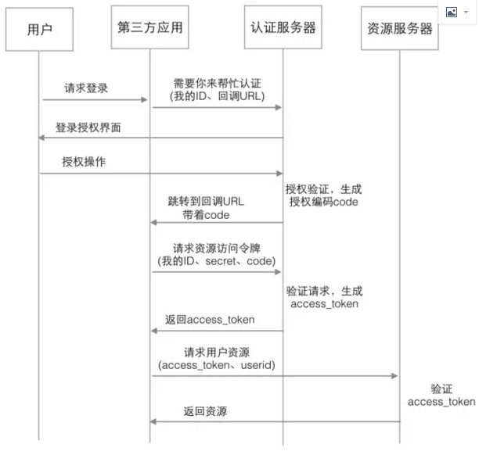
OAuth 2.0
四种角色(Roles)
Resource Owner（资源拥有者：用户）
Client（第三方接入平台）
Resource Server（资源服务器）
Authorization Server（认证服务器）
四种授权方式
授权码模式(Authorization Code Grant)
简化模式(
密码模式
客户端模式

Slide 7
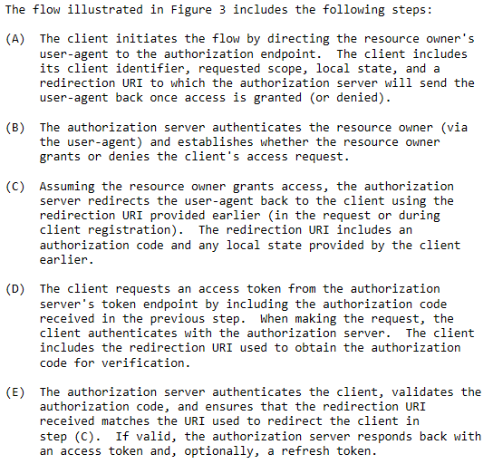
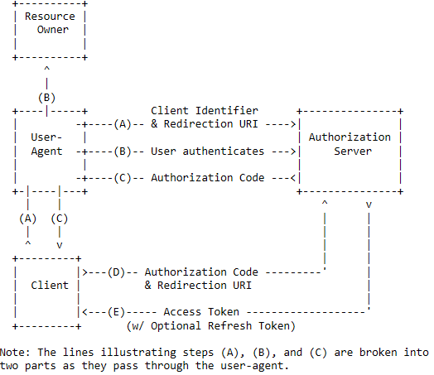
OAuth2.0 授权码模式
Refer to https://tools.ietf.org/html/rfc6749#section-4.1

Slide 8
其它知识点
开放平台：
定义
平台将自己的服务封装成API接口并开放出去，供第三方开发者使用，这种行为叫做OPEN API。提供开放API的平台被称为开放平台
三个方面
完整性
稳定性
安全性
SPI
SPI: Service Provider Interface
SPI的概念：接口自己定义，但并不实现，而是由其它模块或系统去实现
越权访问
水平越权
避免和解决：获取当前登陆用户/判断数据归属
垂直越权（权限提升）
API
API的质量：质量/可用率/文档可用性

Slide 9
分布式之道
第三章

Slide 10
分布式
CAP
一致性(Consistence)
可用性(Availability)
分区容错性(Tolerance of network Partition)
BASE
基本可用(Basically Available)
软状态(Soft State)
最终一致性(Eventual Consistency)
分布式锁
分布式锁一般借助数据库、Redis和ZooKeeper
数据库方式在互联网中几乎不会被用到
Redisson and Curator
限流算法
令牌桶
漏桶算法
性能指标
QPS/TPS/RT/并发数

Slide 11
MQ之道
第四章

Slide 12
MQ
功能场景
解耦/削峰填谷/最终一致性
消息模式
点对点
发布/订阅
集群消息
MQ发送一条消息，集群中只有一台机器可随机消费到这条消息
广播消息
MQ发送一条消息，集群中每一台机器至少消息到一次
数据异构
定义：所数据按需（数据结构、存取方式、存取形式）进行异地构建存储
场景：数据库镜像/数据库实时备份/多级索引/search build/业务cache刷新/重要业务消息
方向：to DB/Redis/Elasticsearch/Solr
方法：完整克隆/标记同步/binlog/MQ

Slide 13
消息推送之道
第五章

Slide 14
消息推送
实现方式
自建
HTTP
HTTP1.1之后的长连接
TCP
Netty
使用第三方平台
消息推送系统
Session管理
心跳探活
消息接收
消息推送
消息追踪

Slide 15
RPC之道
第6章

Slide 16
RPC
相关技术
动态代理、反射、序列化、网络编程
RPC的耗时
调用端RPC框架执行时间（包含序列化时间）
网络发送时间
服务器端RPC框架执行时间（包括反序列化时间）
服务器端业务代码执行时间
问题定位
网络情况/CPU/Memory/序列化时间/队列、线程池/线程阻塞/GC STW/tcpdump/wireshark
异步RPC
异步调用
异步监听
Callback调用

Slide 17
I/O之道
第七章

Slide 18
I/O
I/O多路复用
用少量线路“Hold”住大量连接
同步/异步
关注消息通信机制
异步：被调用都通过状态/通知来通知调用者，或通过回调函数处理这个调用。
阻塞/非阻塞
程序在等待调用结果（消息/返回值）时的状态
阻塞：线程被挂起
非阻塞：调用不会阻塞当前线程

Slide 19
微服务之道
第8章

Slide 20
微服务
集群、分布式和微服务
集群是个物理形态
同一个业务，部署在多个服务器上
分布式是个工作方式
一个业务拆分成多个子业务，部署在不同的服务器上
分布式侧重于分摊压力
微服务是一种架构风格
微服务侧重于业务架构解耦

Slide 21
容错之道
第九章

Slide 22
常用容错方式
线程池隔离
方法
一个固定大小的线程池，为某个业务分配部分线程
每个业务对应一个线程池
优点
某个业务模块的崩溃不会影响整个应用
当模块恢复后，应用程序可立即恢复
缺点
线程调度，增加了CPU的开销
信号量隔离
适用于：不依赖网络访问的服务
熔断
考虑三种模式：关闭，打开和半开
降级
返回默认值或缓存里的值
Fail Fast（快速失败）
Fail Silent（无声失败）
Fallback: Static（返回默认值）
Fallback: stubbed（自己组装一个值返回）
Fallback: Cache via Network（利用远程缓存）
Primary + Secondary with Fallback（主次方式回退（主要和次要））

Slide 23
Solr
Solr是一个独立的企业级搜索应用服务器，它对外提供类似于Web-service的API接口。用户可以通过http请求，向搜索引擎服务器提交一定格式的XML文件，生成索引；也可以通过Http Get操作提出查找请求，并得到XML格式的返回结果。
Solr是一个高性能，采用Java开发，基于Lucene的全文搜索服务器。同时对其进行了扩展，提供了比Lucene更为丰富的查询语言，同时实现了可配置、可扩展并对查询性能进行了优化，并且提供了一个完善的功能管理界面，是一款非常优秀的全文搜索引擎。

